Slide 1
Тема проекта: «СУП»
Система управления проектом

Slide 2
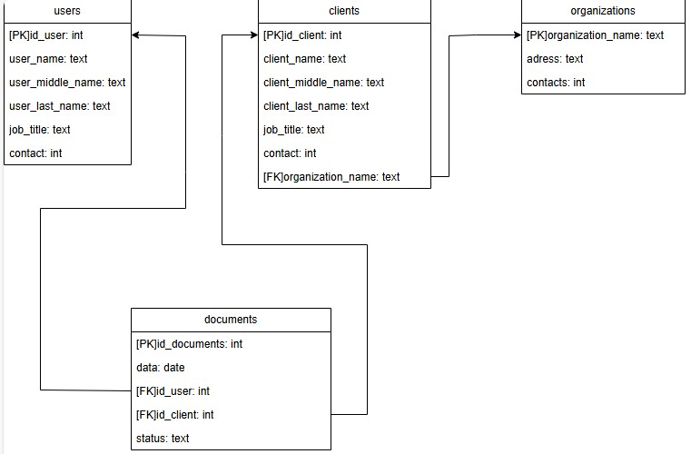
Структура проекта

Slide 3
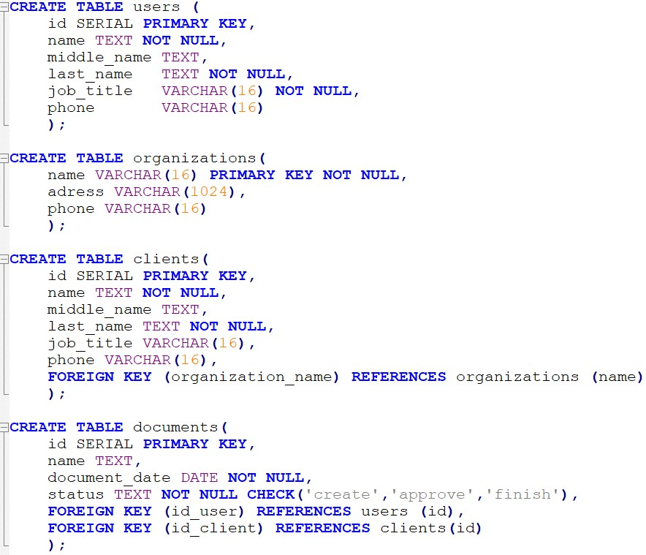
Структура проекта

Slide 4
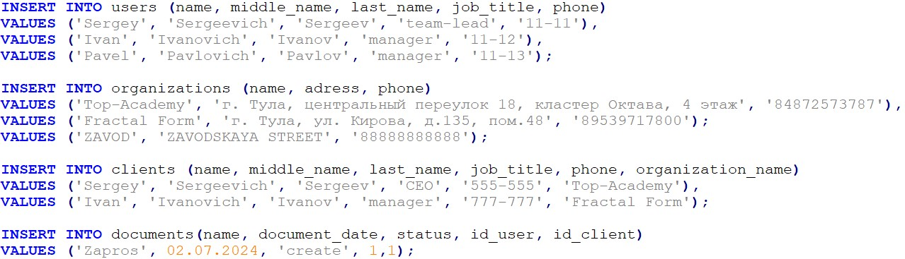
Заполняем данными

Slide 5

Спасибо за внимание!

